Slide 1
Proyecto 1: Análisis de Clasificación
Preparado por Gonzalo Ferreira - MITIC Data Science

Slide 2
Introducción y Objetivos
- Explorar modelos de clasificación aplicados a un dataset multiclase.
- Comparar métricas clave como Accuracy, Precision, Recall, F1-Score y ROC-AUC.
- Identificar el mejor modelo para el dataset.

Slide 3
Descripción del Dataset
- Dataset de transacciones de ventas.
- Variables categóricas: Género, Categoría de Producto.
- Variables numéricas: Edad, Cantidad, Precio por Unidad.
- Etiqueta: Nivel de ventas clasificado en múltiplas clases.

Slide 4
Principales Análisis y Hallazgos
- Modelos evaluados: Regresión Logística, KNN, Árboles de Decisión, Random Forest.
- Random Forest presentó la mejor métrica ROC-AUC.
- Importancia de las características clave identificadas.

Slide 5
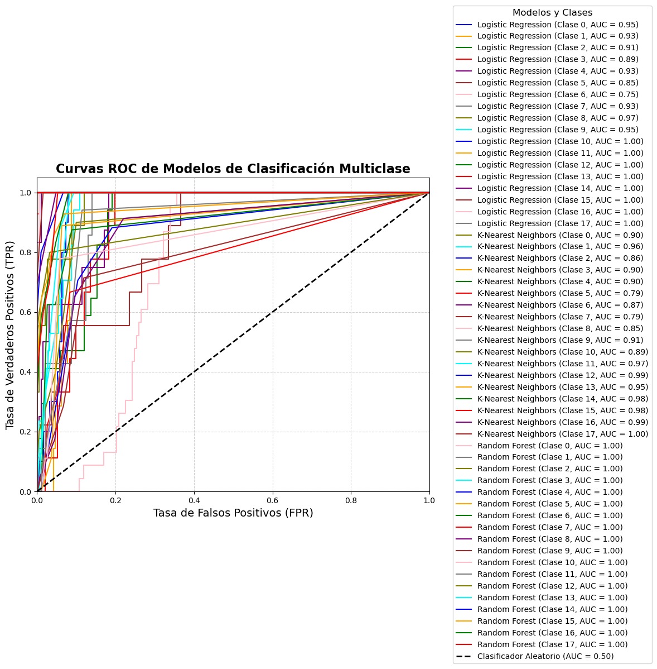
Visualizaciones Clave

Slide 6
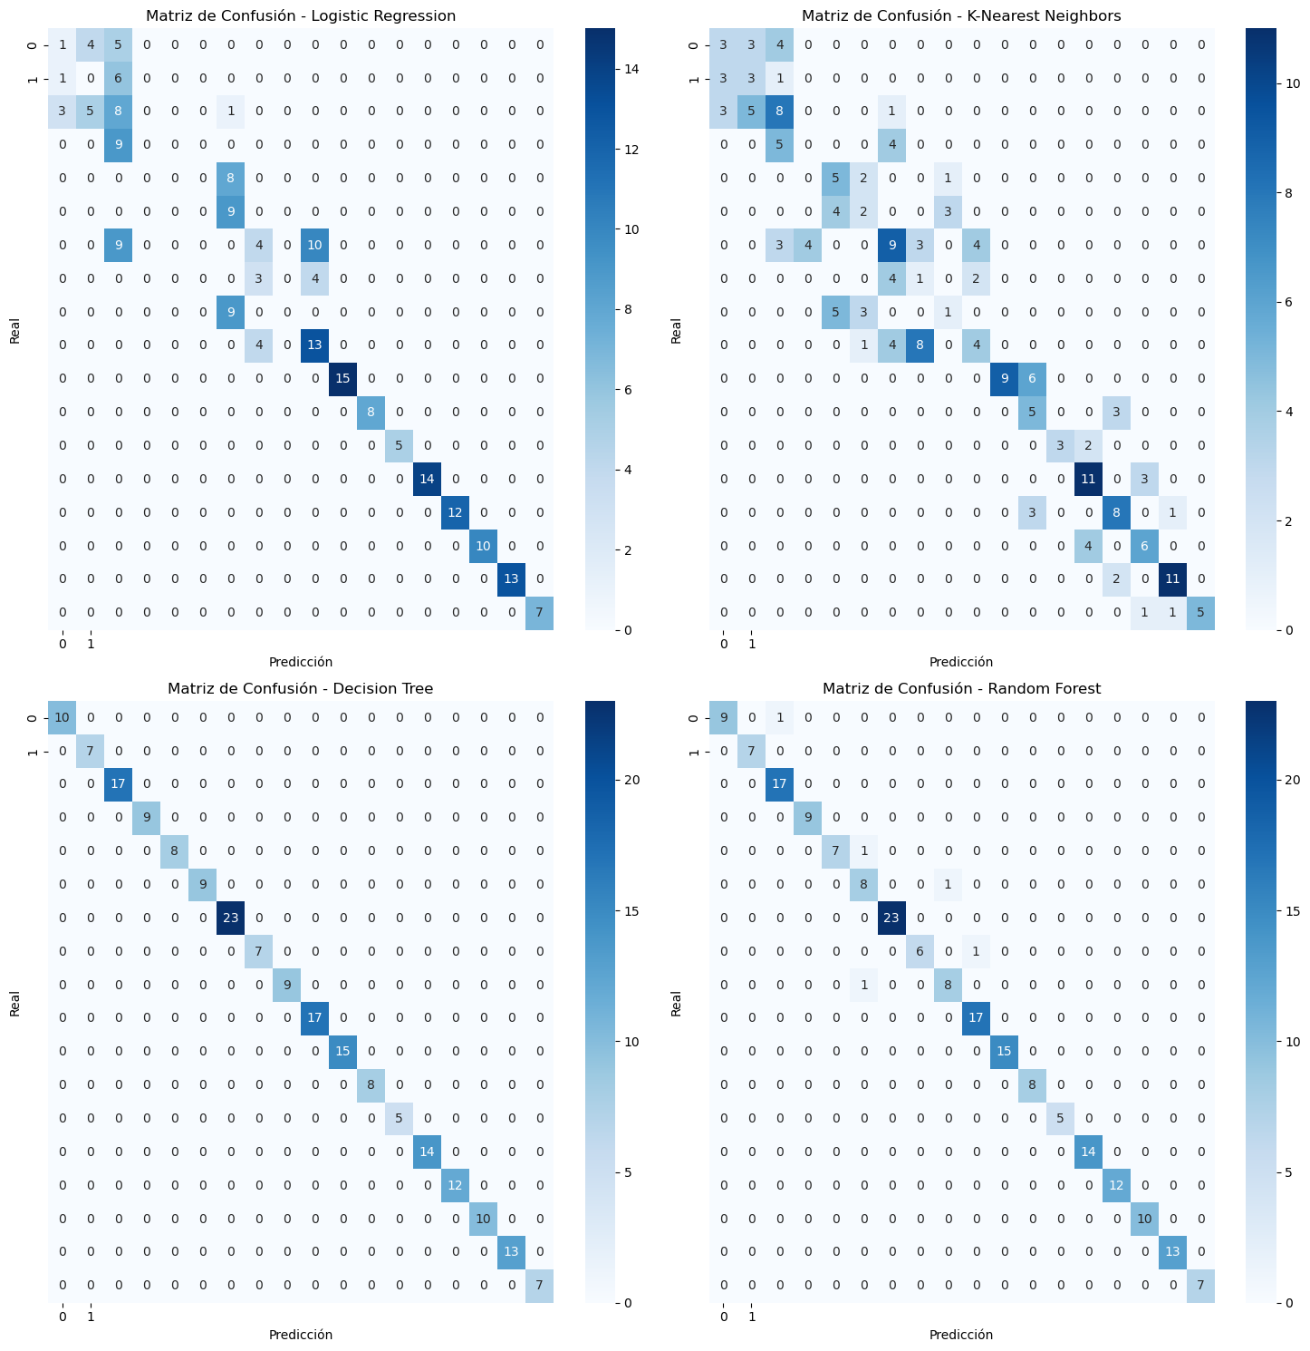

Slide 7
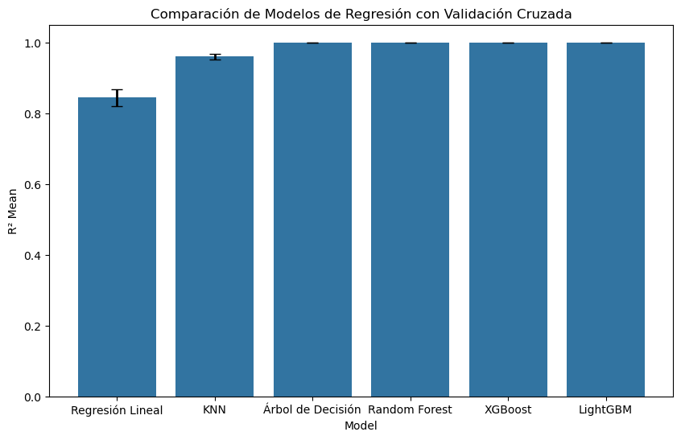

Slide 8
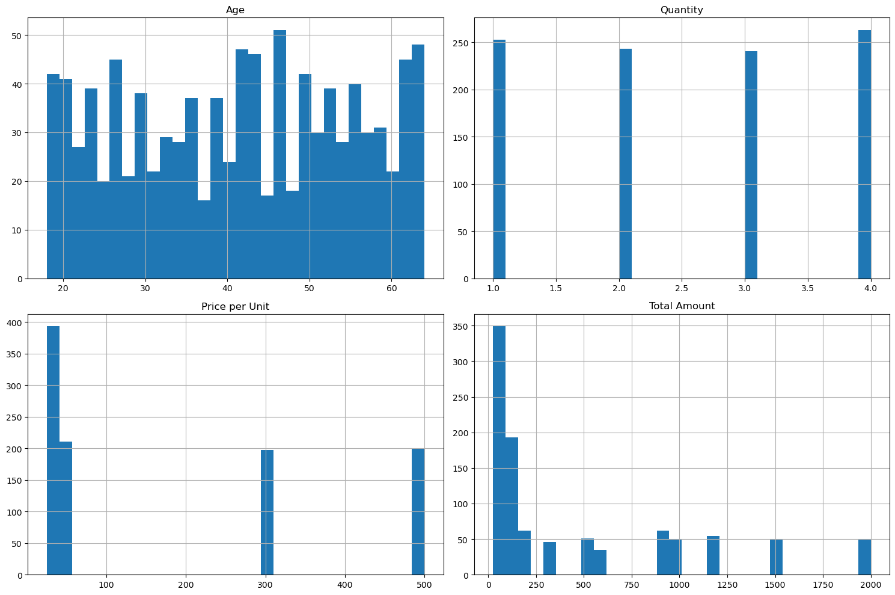

Slide 9
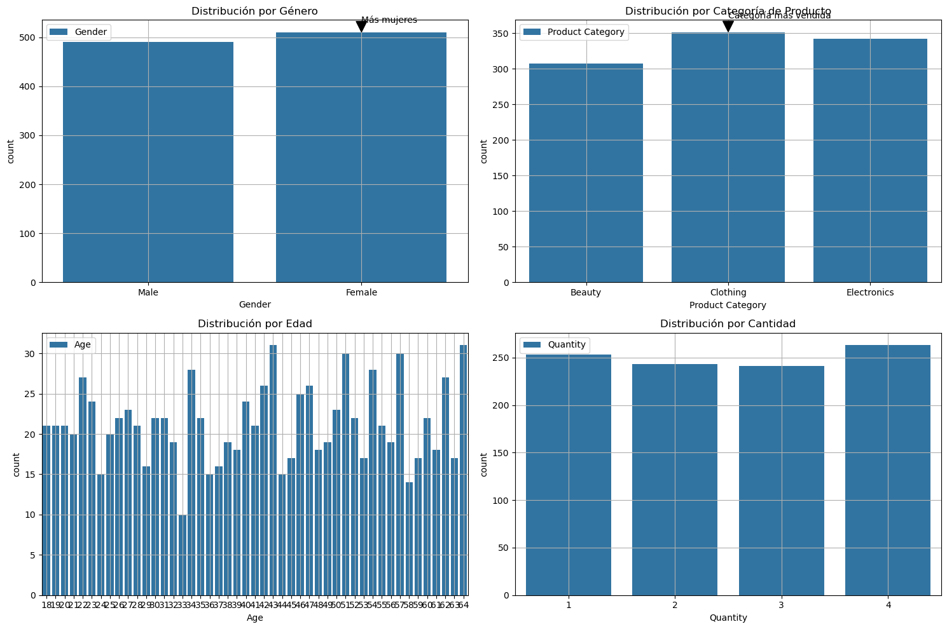

Slide 10
Conclusiones y Recomendaciones
- Random Forest es el modelo más robusto para este dataset.
- Las variables numéricas tienen mayor impacto en las predicciones.
- Recomendaciones: Refinar la parametrización de modelos avanzados (p. ej., XGBoost, LightGBM).

